Slide 1
Rautalammin kunta
Ikäihmisten hyvinvointisuunnitelma 2024

Slide 2
Säädösperusta
Vanhuspalvelulaki 980 / 2012
Kunnan on laadittava suunnitelma toimenpiteistä ikääntyneen väestön hyvinvoinnin, terveyden, toimintakyvyn ja itsenäisen selviytymisen tukemiseksi.
On ennakoitava asumista koskevat tarpeet ja esitettävä niitä vastaava asumisen kehittäminen.
Vanhusneuvoston on osallistuttava suunnitelman valmisteluun.

Slide 3
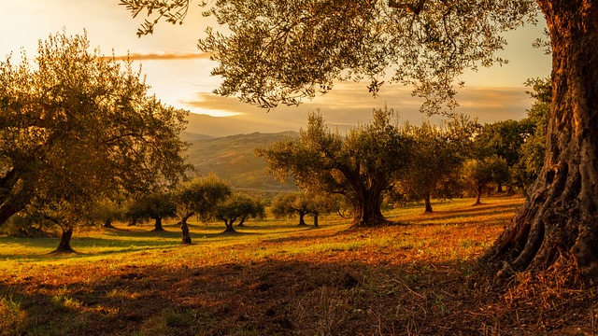
Kunnan vastuualue ikäihmisten hyvinvointityössä
Hyvinvointialueuudistuksen jälkeen kunta vastaa hyvinvointityöstä niissä rakenteissa, jotka jäivät kunnalle.
Kunta vastaa elinympäristön terveellisyydestä ja turvallisuudesta sekä vuokra-asuntojen saatavuudesta. Kunta vastaa liikunta-, vapaa-aika- ja kulttuuripalveluista:
uimahalli
kuntosalit
kunto- ja luistinradat
hiihtoladut
kansalaisopisto, aikuislukio
kirjasto ja kulttuuripalvelut
kansalaistoimintaan käytettävät tilat
katujen ja teiden rakennus ja ylläpito
asuinalueiden siisteys
kaavoitus, ympäristöterveys

Slide 4
Työnjako ikäihmisten
hyvinvointipalveluissa:
Hallintotoimi
vanhus- ja vammaisneuvosto
vuokra-asuminen
KELA-neuvonta
Tekninen toimi
elinympäristön terveellisyys ja turvallisuus
rakennetun ympäristön hoito
hyvinvointia tukevien elinympäristöratkaisujen suunnittelu ja toteutus
vuokra-asuminen
ulkoliikuntapaikat
Sivistystoimi
mielekäs ja terveyttä edistävä arki
kirjasto, kansalaisopisto, aikuislukio
liikuntasalit, kuntosalit, uimahalli
joukkoliikenne
HYTE-työ, ehkäisevä päihdetyö

Slide 5
Tavoitealueet
Turvallinen arki ja terveellinen elinympäristö
Mielen hyvinvointi
Osallisuuden vahvistaminen

Slide 6
1. tavoitealue:
Turvallinen arki ja terveellinen elinympäristö

Slide 7
Asuminen
Kunta laatii suunnitelman laadukkaan vuokra-asuntotarjonnan varmistamiseksi.

Slide 8
Terveellinen ja turvallinen ympäristö:
Kunta huolehtii katualueiden kunnossa- ja puhtaanapidosta.
Kunta järjestää penkkejä katualueille lepäämistä varten.
Kunta huolehtii turvallisesta ja esteettömästä pääsystä järjestämiensä palvelujen äärelle.
Kunta jakaa liukuesteitä kaatumisten ehkäisemiseksi.

Slide 9
AVUN SAANTI JA
PÄÄSY PALVELUJEN ÄÄRELLE
Kunta antaa tukea ikäihmisten digiturvalli-
suuteen.
Kunta jakaa tietoa poikkeustilanteisiin varautumisesta, esimerkiksi 72 tunnin selviytymispaketin sisällöstä.
Kunta edistää naapuriapu-
rinkien syntyä.
Kunta jakaa tietoa muiden viranomaisten palveluista.
Kunta järjestää pääsyn palvelujen äärelle joukko- ja asiointiliikenteellä.
Kunta jakaa tietoa avun tarpeen ennakoimisesta, esimerkiksi valtuutuksista asioiden hoitamiseen.
Kunta tarjoaa lähiasiointimah-
dollisuuden kunnan ja KELAn palveluissa.
Kunta tarjoaa kotipalvelua niille kuntalaisille, jotka eivät itse pääse kirjastoon.

Slide 10
Omasta kunnosta huolehtiminen:
Ikäihmisille sopivat liikuntamahdollisuudet
Kunnan liikuntapaikat ovat edullisesti käytettävissä.
Kansalaisopiston kurssitarjonta tukee fyysisen kunnon säilymistä.
Kirjastosta voi lainata liikuntavälineitä.
Liikuntatoimi hankkii lainattavat liikuntavälineet kirjastoon.
Ulkoalueilla on turvallista liikkua.
Kunta antaa liikuntaohjausta tai neuvoo tiedon äärelle.
Kunta edistää vertaisliikkumismahdollisuuksia.

Slide 11
Omasta kunnosta huolehtiminen:
terveellinen ravitsemus
Kunta jakaa ravitsemustietoa.
Kunta edistää hävikkiruoan käyttöä.
Kansalaisopistolla on hyvään ravitsemukseen liittyviä kursseja.

Slide 12
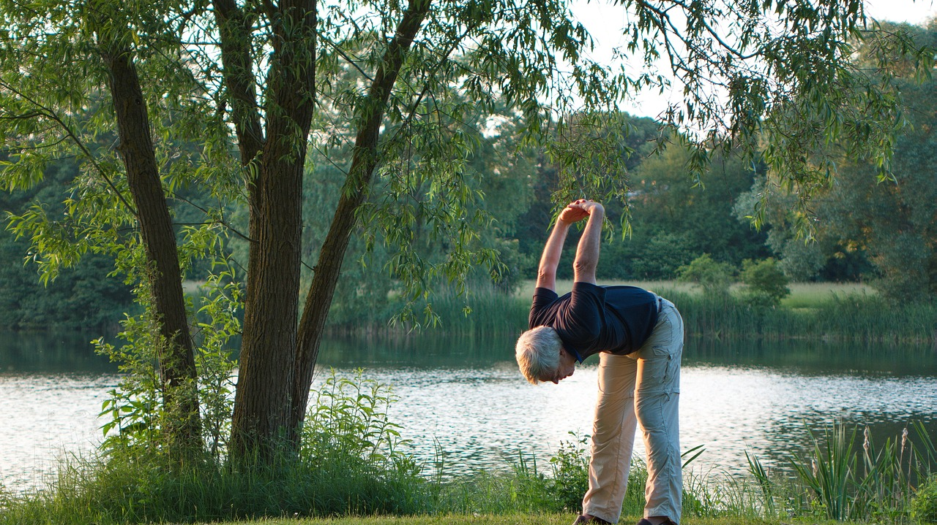
Omasta kunnosta huolehtiminen:
kaatumisen ehkäisy
Kunta jakaa tietoa kodin turvallisuudesta ja ohjaa apuvälineasioissa eteenpäin.
Kunta edistää monipuolista ravitsemusta.
Kunta luo liikuntatiloissa edellytyksiä riittävälle liikunnalle.
Kunta ohjaa lääketiedon äärelle.
Kunta tukee päihteetöntä elämäntapaa tietoa jakamalla ja merkityksellistä toimintaa järjestämällä.

Slide 13
Omasta kunnosta huolehtiminen:
väkivallan ehkäisy ja seksuaaliterveys
Kunta jakaa tietoa tukikanavista.
Kunnan työntekijöiden puheeksiottotaitoja vahvistetaan.
Kunnan järjestämät tilaisuudet suunnitellaan turvallisiksi.

Slide 14
Omasta kunnosta huolehtiminen:
päihteetön elämäntapa
Kunta jakaa tietoa tukikanavista.
Kunta edistää naapuriapurinkien syntyä.
Kunta luo edellytyksiä yhdistys- ja järjestötoiminnalle.
Kirjastossa, liikuntatoimessa ja kansalaisopistossa on merkityksellistä tekemistä ja toimintaa.

Slide 15
2. tavoitealue:
Mielen hyvinvointi

Slide 16
Yksinäisyyden ehkäisy
Kunta järjestää merkityksellistä toimintaa: kansalaisopisto, aikuislukio, kulttuuritilaisuudet ja kirjasto.
Kunta luo edellytyksiä yhdistys- ja järjestötoiminnalle.
Kunta mahdollistaa yhteistä toimintaa tiloja tarjoamalla.
Kunta edistää naapuriapurinkien syntymistä.
Kunta järjestää liikuntamahdollisuuksia.
Kunta jakaa tietoa apukanavista.
Kunta vahvistaa lähiluonnon käyttöä hyvinvoinnin lähteenä.

Slide 17
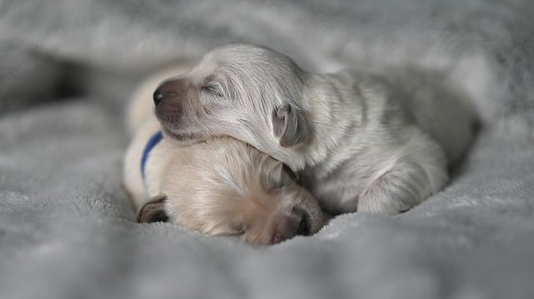
3. tavoitealue:
Osallisuus

Slide 18
Vaikutusmahdollisuudet
Kunta jakaa tietoa palveluista monissa kanavissa.
Kunnassa on käytössä osallistuva budjetointi.
Kunnassa on vanhus- ja vammaisneuvosto.
On selkeät, saavutettavat palautekanavat.
Kunnan päätöksentekokanavista, päättäjistä ja päätöksistä on saatavilla ajantasainen tieto.

Slide 19
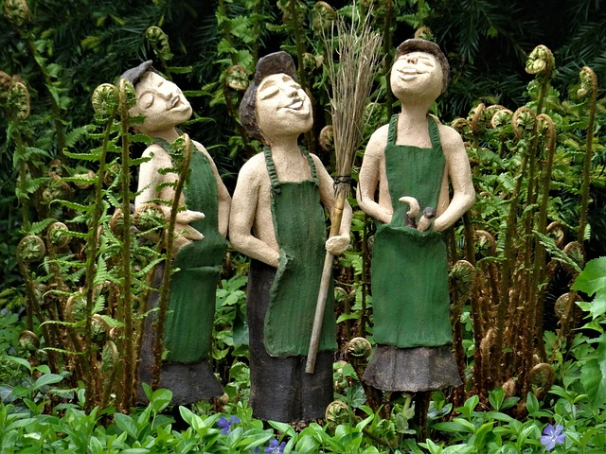
Yhteisen toiminnan mahdollisuudet
Kunta järjestää tai luo edellytyksiä harrastustoiminnalle sekä yhdistys- ja järjestötoiminnalle.
Kunta edistää naapuriapurinkien toimintaa.
Kunta tarjoaa tiloja yhteisiin kokoontumisiin.
Kunta tiedottaa monikanavaisesti ja myös nettiriippumattomasti.

Slide 20
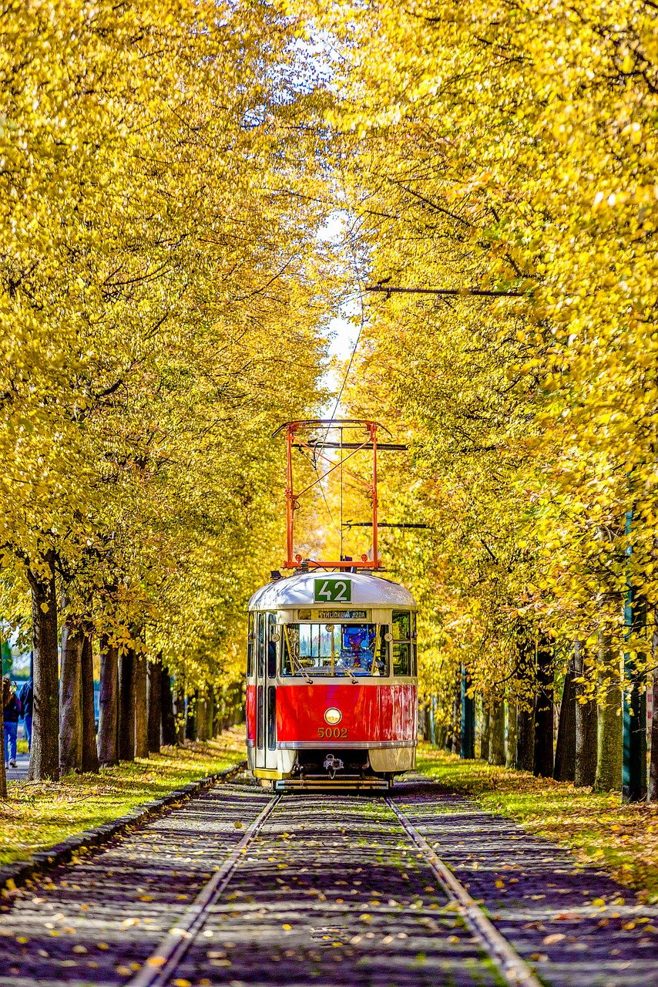
Kunta edistää pääsyä palvelujen äärelle:
Kunta järjestää alueellaan joukkoliikenteen ja asiointiliikennettä.
Kunta kehittää tiedotusta joukkoliikenteestä.
Kirjasto tarjoaa kotipalvelua niille kuntalaisille, jotka eivät itse pääse kirjastoon.

Slide 21
Tavoitteet ja
tekijät

Slide 22
Tehtävät ja vastuutahot
Henkilöluettelo
nimi | tehtävä | puhelin | osasto
Merja Koivula-Laukka | hallintojohtaja | 040 548 3854 | hallinto
Pirkko Annala | hallintosihteeri | 040 672 7170 | hallinto
Teija Oksanen | palveluneuvoja | 010 209 8455 | hallinto
Panu Nyyssönen | ict-asiantuntija | 040 702 0079 | hallinto
Ari Lindgren, Arska | tekninen johtaja | 0400 784 570 | tekninen
Pasi Väyrynen | kiinteistö- ja aluepäällikkö | 050 524 3003 | tekninen
Mirja Tirkkonen | tukipalveluvastaava | 040 846 1895 | tekninen
Seija Österberg | kirjaston johtaja | 040 178 7004 | sivistys
Tiina Laitinen | kulttuuri- ja viestintäkoordinaattori | 050 339 6954 | sivistys
Inna Kääriäinen | vapaa-aikasihteeri | 040 576 5952 | sivistys
Janne Mensonen | liikuntaneuvoja | 040 828 4831 | sivistys
Matti Vänttinen, Masa | sivistys- ja hyvinvointijohtaja | 040 480 1492 | sivistys

Slide 23
Tehtävät ja vastuutahot
Asuminen
Tehtävä & tavoite | Vastuutaho | yhteyshenkilö | mittari
Kunta laatii suunnitelman laadukkaan vuokra-asuntotarjonnan varmistamiseksi. | Hallinto, tekninen, SITRAn hanke | Merja, puh. 040 548 3854 Arska, puh. 0400 784 570 | Suunnitelman hyväksyminen

Slide 24
Tehtävät ja vastuutahot
Terveellinen ja turvallinen ympäristö
Tehtävä & tavoite | Vastuutaho | yhteyshenkilö | mittari
Kunta huolehtii katualueiden kunnossa- ja puhtaanapidosta. | Tekninen toimi | Arska, puh. 0400 784 570 Pasi, puh. 050 524 3003 | Keskimääräistä vähemmän kaatumistapaturmia väestövakioituna
Kunta järjestää penkkejä katualueille lepäämistä varten. | Tekninen toimi | Arska, puh. 0400 784 570 Pasi, puh. 050 524 3003 | Tarjolla olevien penkkien määrä kirkonkylällä
Kunta huolehtii turvallisesta ja esteettömästä pääsystä järjestämiensä palvelujen äärelle. | Tekninen toimi | Arska, puh. 0400 784 570 | Lähiasiakaskäyntien määrä
Kunta jakaa liukuesteitä kaatumisten ehkäisemiseksi. | Hallinto | Pirkko ja Teija, puh. 040 672 7170 ja 010 209 8455 | Jaettujen liukuesteiden määrä sovituissa ikäryhmissä

Slide 25
Tehtävät ja vastuutahot
Avunsaanti ja pääsy palvelujen äärelle
Tehtävä & tavoite | Vastuutaho | yhteyshenkilö | mittari
Kunta tarjoaa lähiasiointimahdollisuuden kunnan ja KELAn palveluissa. | Hallinto, sivistys, tekninen | Merja, puh. 040 548 3854 Arska, puh. 0400 784 570 Masa, puh. 040 480 1492 Seija, puh. 040 178 7004 Teija, puh. 010 209 8455 | Lähipalveluna tarjottavien palvelujen määrä ja kattavuus sekä asiakaskäyntien määrä
Kirjasto tarjoaa kotipalvelua niille kuntalaisille, jotka eivät itse pääse kirjastoon. | Kirjasto | Seija, puh. 040 178 7004 | Kotipalveluasiakkaiden määrä
Kunta järjestää pääsyn palvelujen äärelle joukko- ja asiointiliikenteellä. | Sivistystoimi | Masa, puh. 040 480 1492 | Tarjottavan joukkoliikenteen määrä
Kunta jakaa tietoa muiden viranomaisten palveluista. | Hallinto | Merja, puh. 040 548 3854 Pirkko ja Teija, puh. 040 672 7170 ja 010 209 8455 Tiina, puh. 050 339 6954 | Nettipäivitykset, asiakaskontaktit, julkaisujen määrä

Slide 26
Tehtävät ja vastuutahot
Avunsaanti ja pääsy palvelujen äärelle
Tehtävä & tavoite | Vastuutaho | yhteyshenkilö | mittari
Kunta edistää naapuriapurinkien syntyä. | Hallinto, OSKU-hanke | Merja, puh. 040 548 3854 Pirkko, puh. 040 672 7170 | Syntyvien rinkien määrä
Kunta antaa tukea ikäihmisten digiturvallisuuteen. | Kirjasto | Seija, puh. 040 178 7004 Panu, puh. 040 702 0079 | Järjestettyjen tilaisuuksien määrä
Kunta jakaa tietoa poikkeustilanteisiin varautumisesta, esimerkiksi 72 tunnin selviytymispaketin sisällöstä. | Hallinto | Merja, puh. 040 548 3854 Pirkko, puh. 040 672 7170 Tiina, puh. 050 339 6954 | Nettipäivitykset, tilaisuuksien määrä
Kunta jakaa tietoa avun tarpeen ennakoimisesta, esimerkiksi valtuutuksista asioiden hoitamiseen. | Hallinto | Merja, puh. 040 548 3854 Pirkko, puh. 040 672 7170 Teija, puh. 010 209 8455 | Nettipäivitykset, tilaisuuksien määrä

Slide 27
Tehtävät ja vastuutahot
Ikäihmisille sopivat liikuntamahdollisuudet
Tehtävä & tavoite | Vastuutaho | yhteyshenkilö | mittari
Kunnan liikuntapaikat ovat edullisesti käytettävissä. | Liikuntapalvelut | Inna, puh. 040 576 5952 | Aukiolopäivien määrä Asiakaskäyntien määrä
Kansalaisopiston kurssitarjonta tukee fyysisen kunnon säilymistä. | Sivistys | Masa, puh. 040 480 1492 | Tarjolla olevien liikuntakurssien määrä
Kirjastosta voi lainata liikuntavälineitä. | Kirjasto | Seija, puh. 040 178 7004 | Tarjolla olevien välineiden määrä.
Liikuntatoimi hankkii lainattavat liikuntavälineet kirjastoon. | Liikuntapalvelut | Inna, puh. 040 576 5952 Janne, puh. 040 828 4831 | Tarjolla olevien välineiden määrä.
Ulkoalueilla on turvallista liikkua. | Tekninen | Arska, puh. 0400 784 570 Pasi, puh. 050 524 3003 | Hoidettujen ulkoilualueiden määrä, koettu turvallisuus yleisillä alueilla
Kunta antaa liikuntaohjausta tai neuvoo tiedon äärelle. | Liikuntapalvelut | Inna, puh. 040 576 5952 Janne, puh. 040 828 4831 | Neuvontaan ja ohjaukseen käytössä olevien työtuntien määrä
Kunta edistää vertaisliikkumismahdollisuuksia. | Liikuntapalvelut | Inna, puh. 040 576 5952 Janne, puh. 040 828 4831 | Vertaisliikuntamuotojen määrä

Slide 28
Tehtävät ja vastuutahot
Terveellinen ravitsemus
Tehtävä & tavoite | Vastuutaho | yhteyshenkilö | mittari
Kunta jakaa ravitsemustietoa. | Sivistys | Masa, puh. 040 480 1492 | Järjestettyjen tilaisuuksien määrä, nettipäivitykset
Kunta edistää hävikkiruoan käyttöä. | Tekninen | Arska, puh. 0400 784 570 Mirja, puh. 040 846 1895 | Myytyjen annosten määrä Hävikin määrä
Kansalaisopistolla on hyvään ravitsemukseen liittyviä kursseja. | Sivistys | Masa, puh. 040 480 1492 | Kurssien määrä

Slide 29
Tehtävät ja vastuutahot
Kaatumisen ehkäisy
Tehtävä & tavoite | Vastuutaho | yhteyshenkilö | mittari
Kunta jakaa tietoa kodin turvallisuudesta ja ohjaa apuvälineasioissa eteenpäin. | Hallinto, sivistys | Pirkko, puh. 040 672 7170 Masa, puh. 040 480 1492 | Julkaisujen määrä, järjestettyjen tilaisuuksien määrä
Kunta edistää monipuolista ravitsemusta. | Tekninen, sivistys | Mirja, puh. 040 846 1895 Masa, puh. 040 480 1492 | Myydyn hävikkiruoan määrä Ravitsemuskurssien määrä kansalaisopistolla
Kunta luo liikuntatiloissa edellytyksiä riittävälle liikunnalle. | Liikuntapalvelut | Inna, puh. 040 576 5952 | Tilojen aukiolopäivien määrä
Kunta ohjaa lääketiedon äärelle. | Hallinto, sivistys | Pirkko, puh. 040 672 7170 Masa, puh. 040 480 1492 | Järjestettyjen tilaisuuksien määrä
Kunta tukee päihteetöntä elämäntapaa tietoa jakamalla ja merkityksellistä toimintaa järjestämällä. | Sivistys | Inna, puh. 040 576 5952 Masa, puh. 040 480 1492 | Kansalaisopiston kurssien määrä, nettipäivitykset

Slide 30
Tehtävät ja vastuutahot
Väkivallan ehkäisy ja seksuaaliterveys
Tehtävä & tavoite | Vastuutaho | yhteyshenkilö | mittari
Kunta jakaa tietoa tukikanavista. | Hallinto | Pirkko, puh. 040 672 7170 Teija, puh. 010 209 8455 Tiina, puh. 050 339 6954 | Julkaisujen määrä, järjestettyjen tilaisuuksien määrä
Kunnan työntekijöiden puheeksiottotaitoja vahvistetaan. | Hallinto | Pirkko, puh. 040 672 7170 Teija, puh. 010 209 8455 | Tarjotut koulutusmahdollisuudet
Kunnan järjestämät tilaisuudet suunnitellaan turvallisiksi. | Hallinto, sivistys | Pirkko, puh. 040 672 7170 Masa, puh. 040 480 1492 | Asiakaspalautteet

Slide 31
Tehtävät ja vastuutahot
Päihteetön elämäntapa
Tehtävä & tavoite | Vastuutaho | yhteyshenkilö | mittari
Kunta jakaa tietoa tukikanavista. | Hallinto, sivistys | Pirkko, puh. 040 672 7170 Teija, puh. 010 209 8455 Masa, puh. 040 480 1492 | Julkaisujen määrä, järjestettyjen tilaisuuksien määrä
Kunta edistää naapuriapurinkien syntyä. | Hallinto, sivistys | Pirkko, puh. 040 672 7170 Masa, puh. 040 480 1492 | Syntyneet ringit
Kunta luo edellytyksiä yhdistys- ja järjestötoiminnalle. | Hallinto, sivistys | Pirkko, puh. 040 672 7170 Inna, puh. 040 576 5952 Seija, puh. 040 178 7004 Tiina, puh. 050 339 6954 | Asiakaspalautteet, avustusten määrä
Kirjastossa, liikuntatoimessa ja kansalaisopistossa on merkityksellistä tekemistä ja toimintaa. | Sivistys | Seija, puh. 040 178 7004 Tiina, puh. 050 339 6954 Masa, puh. 040 480 1492 | Järjestettyjen tilaisuuksien määrä

Slide 32
Tehtävät ja vastuutahot
Yksinäisyyden ehkäisy
Tehtävä & tavoite | Vastuutaho | yhteyshenkilö | mittari
Kunta järjestää merkityksellistä toimintaa: kansalaisopisto, aikuislukio, kulttuuritilaisuudet ja kirjasto. | Sivistys | Seija, puh. 040 178 7004 Tiina, puh. 050 339 6954 Masa, puh. 040 480 1492 | Järjestettyjen tilaisuuksien määrä
Kunta luo edellytyksiä yhdistys- ja järjestötoiminnalle. | Hallinto, sivistys | Pirkko, puh. 040 672 7170 Seija, puh. 040 178 7004 Inna, puh. 040 576 5952 Tiina, puh. 050 339 6954 Masa, puh. 040 480 1492 | Järjestettyjen tilaisuuksienja tapahtumien määrä, yhdistysten saamien avustusten määrä
Kunta mahdollistaa yhteistä toimintaa tiloja tarjoamalla. | Hallinto, sivistys | Pirkko ja Teija, puh. 040 672 7170 ja 010 209 8455 Seija, puh. 040 178 7004 | Järjestettyjen tilaisuuksien määrä
Kunta edistää naapuriapurinkien syntymistä. | Hallinto, sivistys, OSKU-hanke | Pirkko, puh. 040 672 7170 Masa puh. 040 480 1492 | Syntyneet ringit
Kunta järjestää liikuntamahdollisuuksia. | Sivistys | Inna, puh. 040 576 5952 Janne, puh. 040 828 4831 | Osallistujamäärät
Kunta jakaa tietoa tukikanavista. | Hallinto, sivistys | Pirkko, puh. 040 672 7170 Tiina, puh. 050 339 6954 | Julkaisujen määrä, järjestettyjen tilaisuuksien määrä
Kunta vahvistaa lähiluonnon käyttöä hyvinvoinnin lähteenä. | Tekniikka | Arska, puh. 0400 784 570 Pasi, puh. 050 524 3003 | Ulkoliikuntapaikkojen määrä

Slide 33
Tehtävät ja vastuutahot
Vaikutusmahdollisuudet
Tehtävä & tavoite | Vastuutaho | yhteyshenkilö | mittari
Kunta jakaa tietoa palveluista monissa kanavissa. | Hallinto, sivistys | Pirkko ja Teija, puh. 040 672 7170 ja 010 209 8455 Tiina, puh. 050 339 6954 | Nettipäivitykset, asiakaskontaktien määrä
Kunnassa on käytössä osallistuva budjetointi. | Hallinto | Merja, puh. 040 548 3854 | Budjetoinnin toteutuminen
Kunnassa on vanhus- ja vammaisneuvosto. | Hallinto | Pirkko, puh. 040 672 7170 | Kokouksien määrä
On selkeät, saavutettavat palautekanavat. | Hallinto | Merja, puh. 040 548 3854 | Kanavien määrä
Kunnan päätöksentekokanavista, päättäjistä ja päätöksistä on saatavilla ajantasainen tieto. | Hallinto | Merja, puh. 040 548 3854 Pirkko, puh. 040 672 7170 Panu, puh. 040 702 0079 Tiina, puh. 050 339 6954 | Ajantasaiset nettisivut

Slide 34
Tehtävät ja vastuutahot
Yhteisen toiminnan mahdollisuudet
Tehtävä & tavoite | Vastuutaho | yhteyshenkilö | mittari
Kunta järjestää tai luo edellytyksiä harrastustoiminnalle sekä yhdistys- ja järjestötoiminnalle. | Hallinto, sivistys | Pirkko, puh. 040 672 7170 Merja, puh. 040 548 3854 Seija, puh. 040 178 7004 Masa, puh. 040 480 1492 Tiina, puh. 050 339 6954 Inna, puh. 040 576 5952 | Tarjolla olevien harrastusmahdollisuuksien määrä, tarjolla olevien tilojen määrä.
Kunta edistää naapuriapurinkien syntymistä. | Hallinto, sivistys, OSKU-hanke | Pirkko, puh. 040 672 7170 Masa, puh. 040 480 1492 | Syntyneet ringit
Kunta tarjoaa tiloja yhteisiin kokoontumisiin. | Hallinto, sivistys | Pirkko ja Teija, puh. 040 672 7170 ja 010 209 8455 Seija, puh. 040 178 7004 | Tarjolla olevien tilojen määrä

Slide 35
Tehtävät ja vastuutahot
Pääsy palvelujen äärelle
Tehtävä & tavoite | Vastuutaho | yhteyshenkilö | mittari
Kunta järjestää alueellaan joukkoliikenteen ja asiointiliikennettä. | Sivistys | Masa, puh. 040 480 1492 | Joukkoliikennevuorojen määrä kunnan eri osissa
Kunta kehittää tiedotusta joukkoliikenteestä. | Sivistys | Masa, puh. 040 480 1492 Tiina, puh. 050 339 6954 | Nettipäivitysten määrä, aikataulujulkaisujen jakelupaikkojen määrä
Kirjasto tarjoaa kotipalvelua niille kuntalaisille, jotka eivät itse pääse kirjastoon. | Kirjasto | Seija, puh. 040 178 7004 | Kotipalveluasiakkaiden määrä

Slide 36
Käsittely
vanhus- ja vammaisneuvosto 24.04. ja 06.06.
HYTE-työryhmä 28.05
hyvinvointilautakunta 29.05.
kunnanhallitus
kunnanvaltuusto

Slide 37
Suunnitelman laadintaan osallistuivat
Vanhus- ja vammaisneuvosto
Pirkko Annala, hallintosihteeri
Merja Koivula-Laukka, hallintojohtaja
Ari Lindgren, tekninen johtaja
Pasi Väyrynen, kiinteistö- ja aluepäällikkö
Seija Österberg, kirjastonjohtaja
Tiina Laitinen, viestintä- ja kulttuurikoordinaattori
Teija Oksanen, palveluneuvoja
Inna Kääriäinen, vapaa-aikasihteeri
Janne Mensonen, liikuntaohjaaja
Matti Vänttinen, sivistys- ja hyvinvointijohtaja

Slide 38
Muita palvelutuottajia ikääntyneille kuntalaisille
Pohjois-Savon hyvinvointialue
Ikäkeskus
https://pshyvinvointialue.fi/ikakeskus
Neuvonta
Palvelut kotona asumisen tueksi
Ikääntyneiden omaishoidon tuki
Ikääntyneiden perhehoito
Ikääntyneiden asumispalvelut
Muistihoitajan vastaanotto

Slide 39
Muita palveluntuottajia ikääntyneille kuntalaisille
Sisä-Savon kansalaisopisto
https://suonenjoki.fi/vapaa-aika/sisa-savon-kansalaisopisto/
Rautalammin seurakunta
https://www.rautalamminseurakunta.fi/
Kuopion ortodoksinen seurakunta
https://ortkuopio.fi/
Rautalammin helluntaiseurakunta
https://rlhelluntai.fi/
SPR
https://rednet.punainenristi.fi/rautalampi
Rautalammin Martat
https://www.facebook.com/p/Rautalammin-Martat-ry-100064919371539/

Slide 40
Muita palveluntuottajia ikääntyneille kuntalaisille
Eläkeliitto
https://www.elakeliitto.fi/yhdistykset/rautalampi
Rautalammin eläkeläiset
https://yhdistykset.elakelaiset.fi/rautalampi/
Rautalammin eläkkeensaajat
Urheiluseurat
Rautalammin urheilijat, RautU
https://www.rautalamminurheilijat.fi/
Kerkonkosken Ketterä
https://www.facebook.com/KerkonkoskenKettera/

Slide 41
Kiitos kiinnostuksestasi!
Yhdessä eteenpäin.

